Slide 1
Experimentación zonal - GEASO
Cultivos de verano
Agosto 2020

Slide 2
Esquema general de la charla
Cómo pretendemos encarar las propuestas de manejo de cultivos

Slide 3
Esquema de la charla
Para Girasol, Soja y Maíz
Repaso de lo que sabemos en la zona
Aportes que se deducen de los nuevos resultados GEASO 19-20
Consideraciones por cultivo
Aspectos clave a trabajar por Sub-Zona

Slide 4
agradecimientos
Miembros CREA del sudoeste
Empresas que apoyan el GEASO
Asesores CREA del sudoeste
Empresas colaboradoras y su gente
LINACO - Ea. Colina
Adm. de campos La Colina – La Carolina
Don Modesto – San Joaquin
Suc. Camio - Tylemann
Hijos de G. Ducos – Pino Grande
Guillermo C. Urruti – San Jorge
Equipo Técnico GEASO: Nicolás Ahumada, Matías Cariola, Cristian Ibarra, Alexis Ibarra, José Ansaldo, Agustina Blanco

Slide 5
Cultivo de Girasol
Fecha de siembra, Densidad y Genotipo, Nutrición.

Slide 6
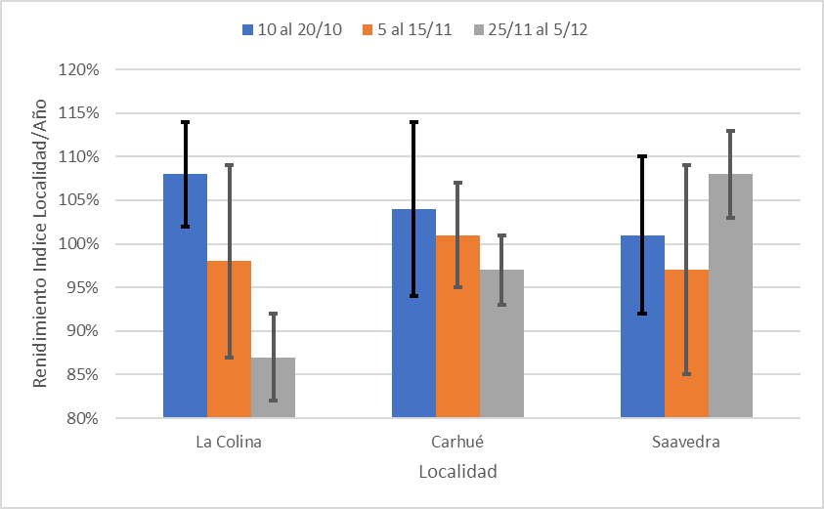
Fecha de siembra en girasol

Slide 7
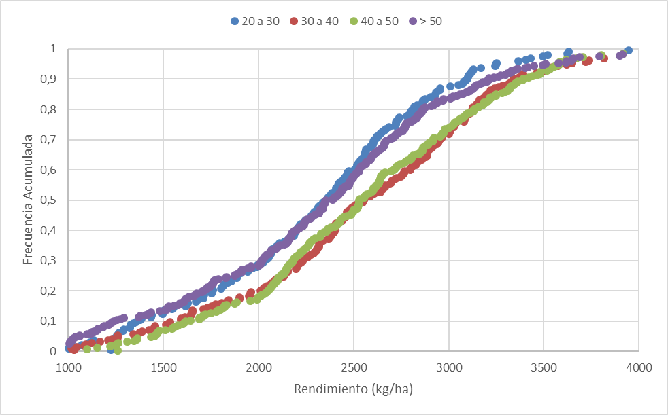
DENSIDAD en girasol
Densidades muy bajas o muy altas
Densidades de 30 a 45 semillas/ha

Slide 8
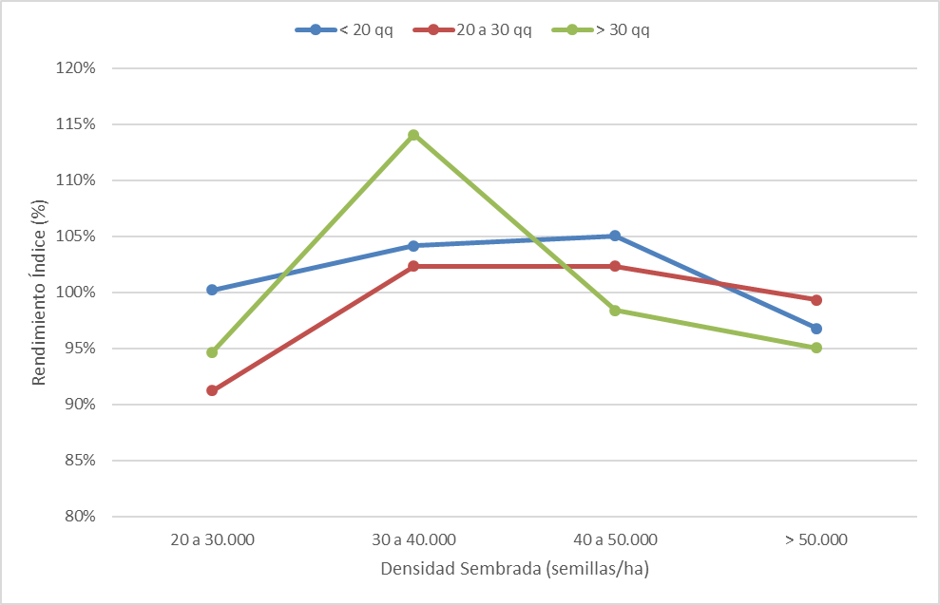
Densidad en girasol

Slide 9
Densidad en girasol
Es tan importante definir la densidad correcta como conocer
la capacidad de un híbrido a adaptarse a dicha densidad

Slide 10
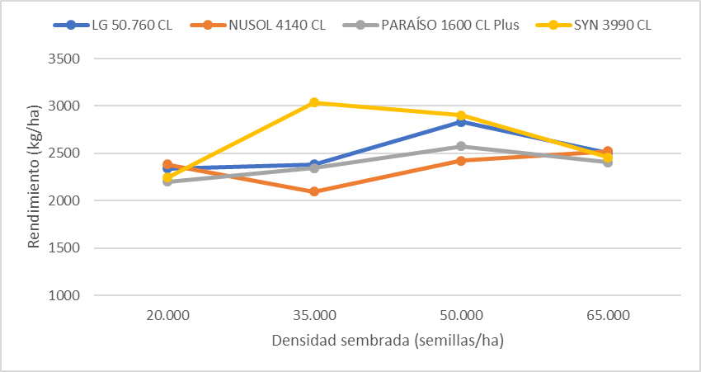
Densidad en girasol – datos 19-20
La Carolina, CREA Gral. Lamadrid
D´Orbigny, Cnel. Suárez
Siembra: 31 de octubre de 2019
Suelo: 43 kgN/ha – 18 ppm Pext

Slide 11
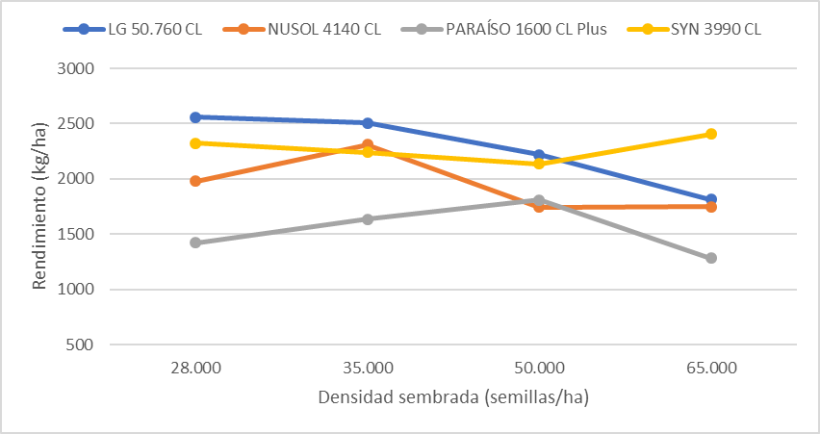
Densidad en girasol – datos 19-20
Pino Grande, CREA Cnel. Suárez
Dufaur, Saavedra
Siembra: 27 de noviembre de 2019
Suelo: 55 kgN/ha – 16 ppm Pext
Fertilización: 45 kg PDA/ha

Slide 12
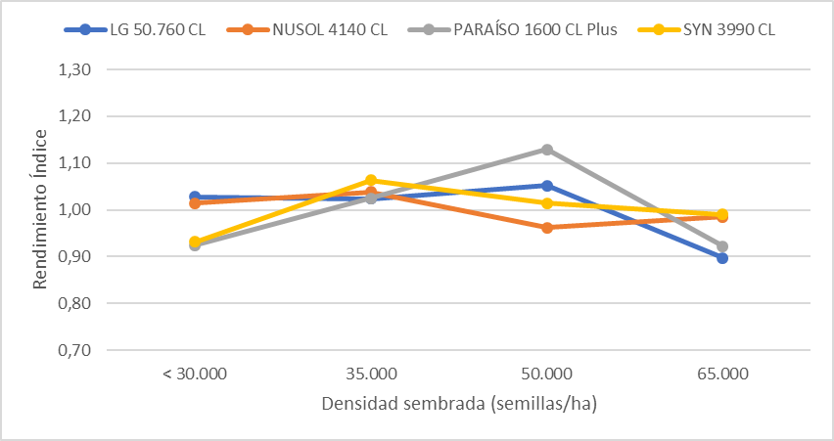
Densidad en girasol – datos 19-20
Comportamiento promedio de los híbridos evaluados en la campaña

Slide 13
Densidad en girasol – Historial
Refiere al desempeño del híbrido a cada densidad con respecto
al promedio de cada ensayo (4 densidades y al menos 3 híbridos)

Slide 14
Híbridos girasol 2019-2020
La Carolina, CREA Gral. Lamadrid
D´Orbigny, Cnel. Suárez
Siembra: 31 de octubre de 2019
Suelo: 43 kgN/ha – 18 ppm Pext
Densidad: 40.000 semillas/ha

Slide 15
Híbridos girasol 2019-2020
Pino Grande, CREA Cnel. Suárez
Dufaur, Saavedra
Siembra: 27 de noviembre de 2019
Suelo: 55 kgN/ha – 16 ppm Pext
Fertilización: 45 kg PDA/ha
Densidad: 40.000 semillas/ha

Slide 16
Híbridos girasol 2019-2020

Slide 17
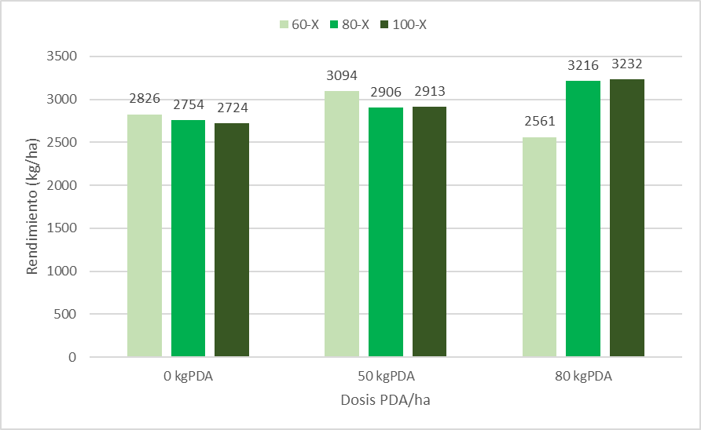
Nutrición girasol
Urea: 1,65 kg GIRASOL 10% Bonif.
PDA: 2,16 kg GIRASOL 10% Bonif.

Slide 18
Ideas generales en girasol
Fecha de siembra: Fuerte efecto, pero diferente entre zonas
Densidades óptimas siempre tendiendo a las 35.000 sem/ha.
  Cuidado! No siempre ambientes malos funcionan mejor a baja densidad.
Fertilización: siguen apareciendo respuestas (que antes no estaban) a N y P, ¿deterioro del sistema?
Destacado comportamiento de Brevant Renee, Syn 407 0 y 3939, Nusol 4170, LG 50.760 y RAGT Cabilldo.

Slide 19
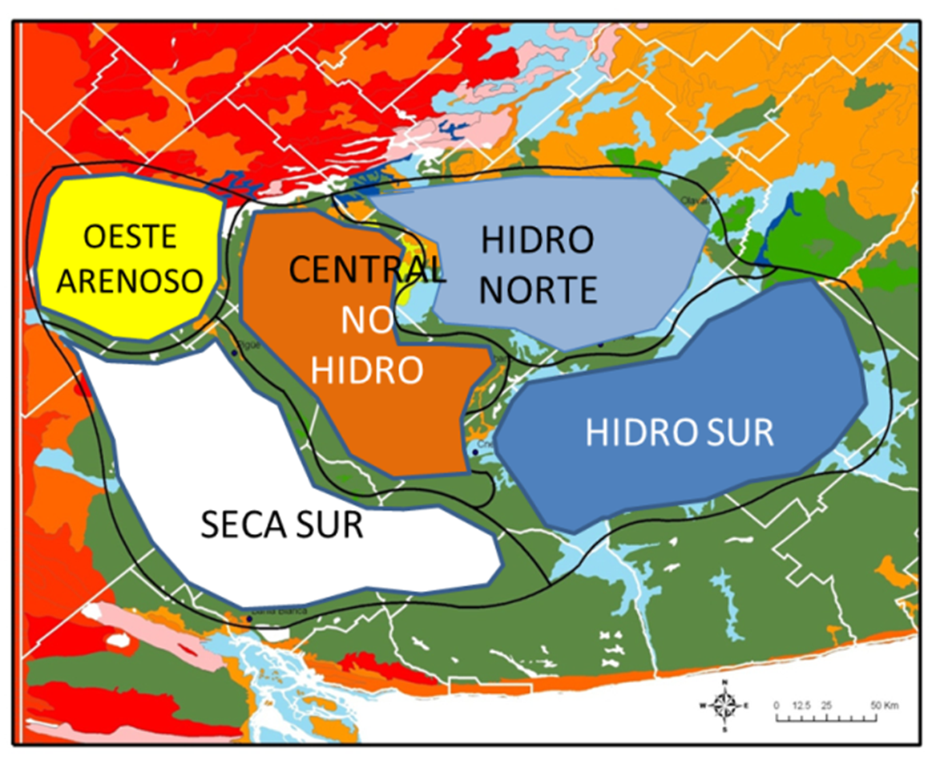
1650
+/- 550
1900
+/- 600
2100
+/- 650
DENSIDAD X HÍBRIDOS
DENSIDAD
X
HIBRIDO
FÓSFORO X NITRÓGENO
BARBECHOS (AGUA)
2000
+/- 500
FÓSFORO
AMBIENTACIÓN (SUELO)
1800
+/- 600
FECHA SIEMBRA

Slide 20
Cultivo de Soja
Fecha de siembra, Grupos de Madurez, Arreglo Espacial, Genotipo y Nutrición.

Slide 21
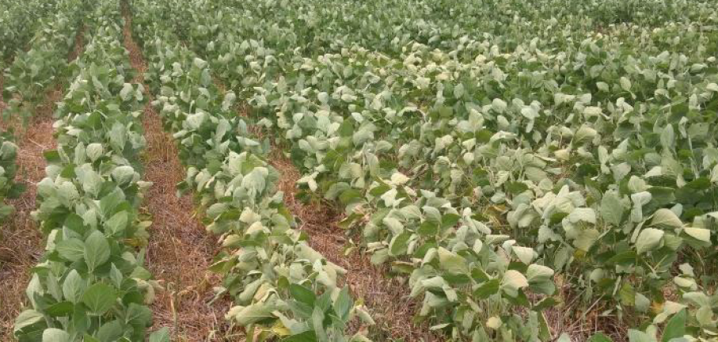
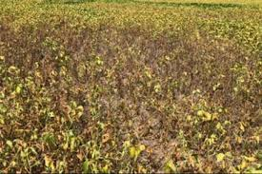
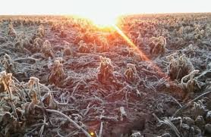
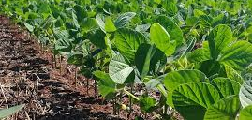
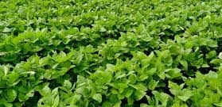
Fechas de siembra y grupos de madurez
20 ENERO
1 MARZO

Slide 22
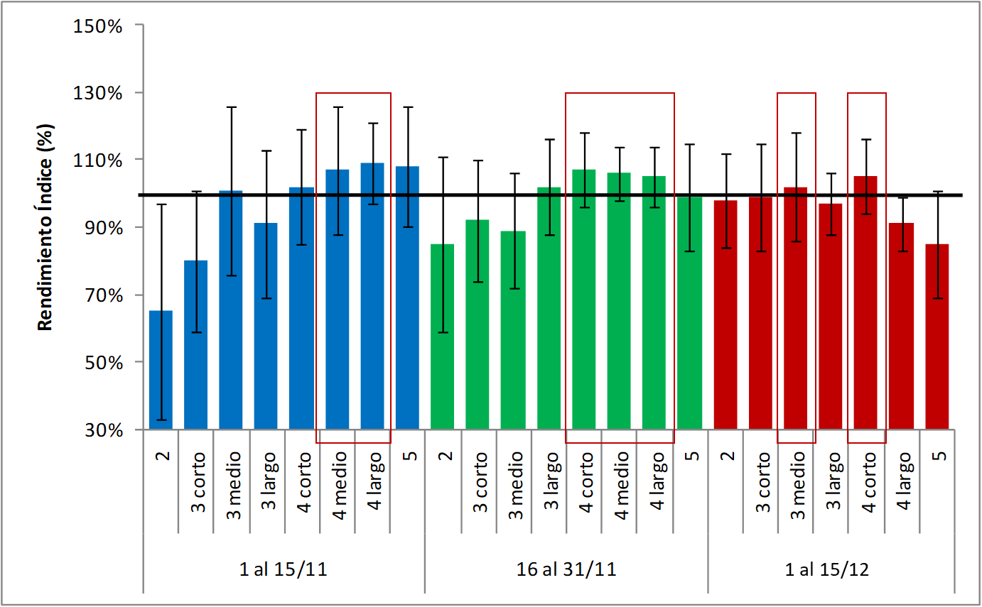
Fechas de siembra y grupos de madurez

Slide 23
Arreglo espacial – distancia e/hileras
RESPUESTA +++ AL DISTANCIAMIENTO E/HILERAS

Slide 24
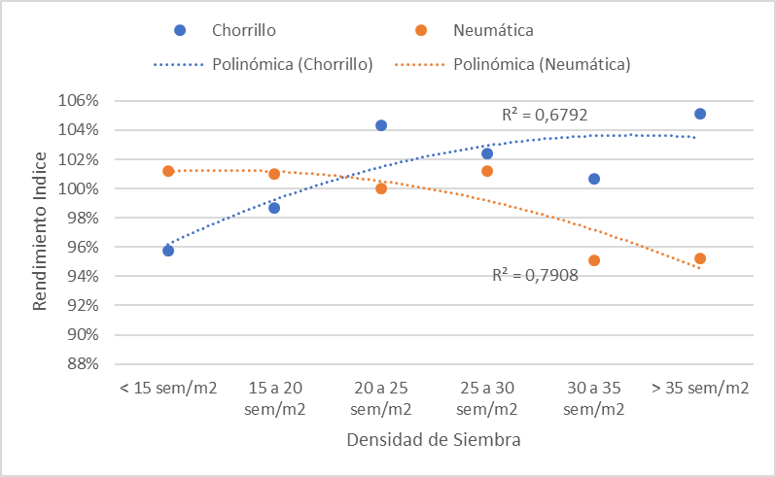
Arreglo espacial – Densidad de siembra
Resumen de 8 años de ensayos
Olavarría, Bto. Juarez, Lamadrid, C. Suárez, Dufaur, Carhué, Colina, Líbano

Slide 25
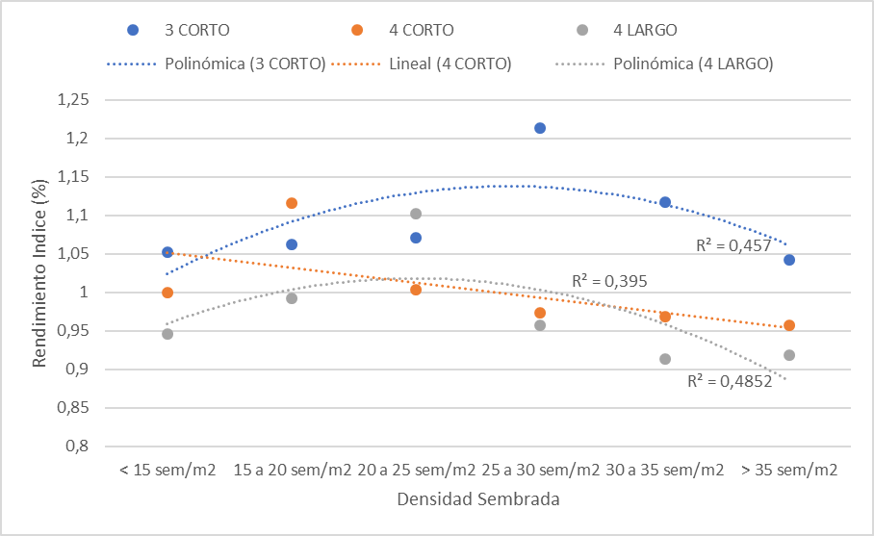
Arreglo espacial – Densidad de siembra
Resumen de 8 años de ensayos
Olavarría, Bto. Juarez, Lamadrid, C. Suárez, Dufaur, Carhué, Colina, Líbano

Slide 26
Arreglo espacial – Densidad de siembra

Slide 27
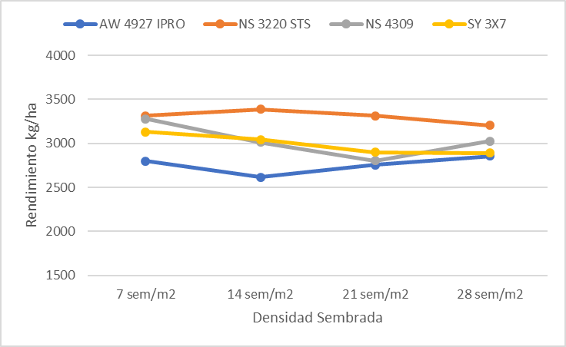
Densidad de siembra – Datos 19-20

Slide 28
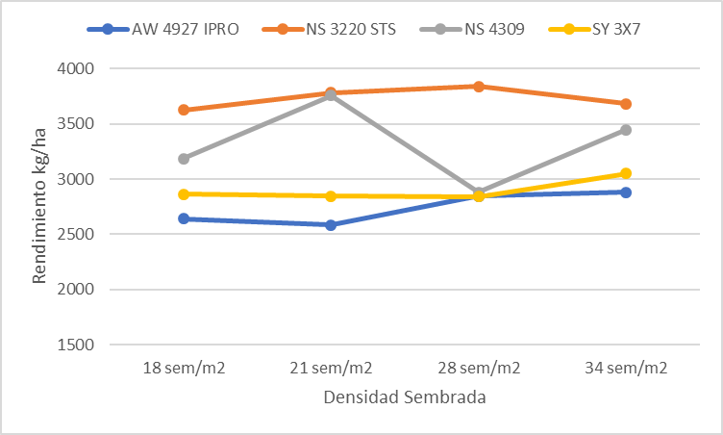
Densidad de siembra – Datos 19-20

Slide 29
Cultivares de soja – Datos 19-20

Slide 30
Cultivares de soja – Datos 19-20

Slide 31
Cultivares de soja – Datos 19-20

Slide 32
Cultivares de soja – Datos 19-20

Slide 33
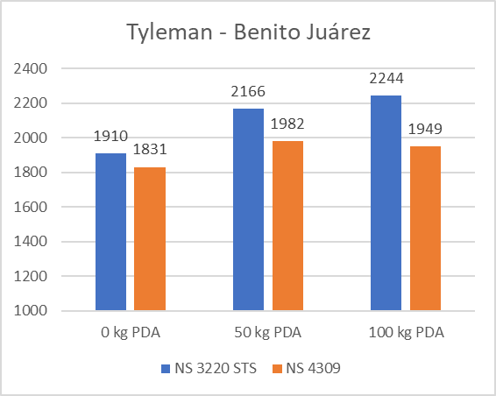
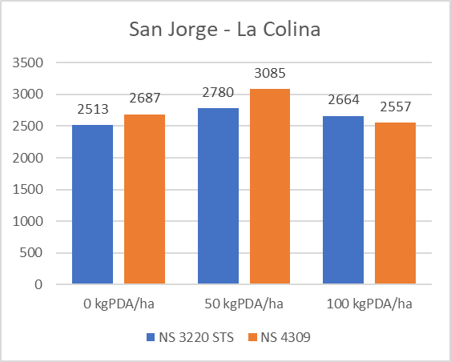
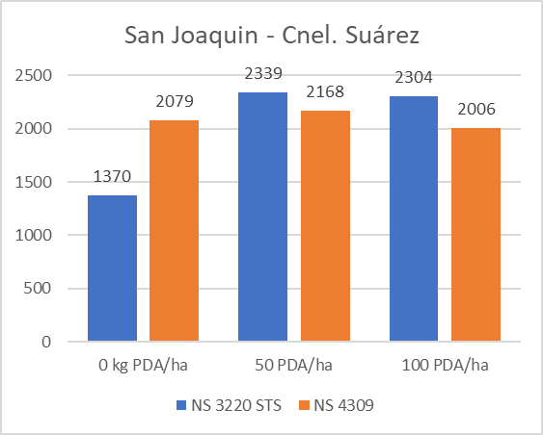
Fertilización soja – Datos 19-20
8.4 ppm
12 ppm
18 ppm

Slide 34
Ideas generales de soja
EL FACTOR MÁS DETERMINANTE ES LA CORRECTA ELECCIÓN DE FECHA Y GRUPO
ESTRUCTURA: EFECTO ++ DEL DISTANCIAMIENTO Y SIEMBRA NEUMÁTICA CUANDO EL AMBIENTE ES LIMITADO.
EL EFECTO DE LA DENSIDAD ES DIVERSO, MUY ASOCIADO AL SISTEMA DE SIEMBRA.
MATERIALES DESTACADOS: SY 4X1, BIOCERES 4.51, RA 437, BIOCERES 3.41 Y DM 40R16.
OTRA VEZ: AUMENTAN LAS RESPUESTAS A P COMPARADAS CON EXPERIENCIAS ANTERIORES

Slide 35
1450
+/- 1000
2000
+/- 1000
FECHA SIEMBRA
X
GRUPO MADUREZ
FECHA SIEMBRA X GRUPO MADUREZ
2100
+/- 1000
DENSIDAD Y SISTEMA DE SIEMBRA
DENSIDAD Y
SIST. SIEMBRA
CULTIVARES ADAPTADOS
FÓSFORO
1900
+/- 800
BARBECHO Y
AMBIENTES
CULTIVARES
ADAPTADOS
1600
+/- 700
BARBECHO Y
AMBIENTES

Slide 36
Cultivo de maíz
Fecha de siembra, densidad y su relación con el genotipo, híbridos y Nutrición. Silajes.

Slide 37
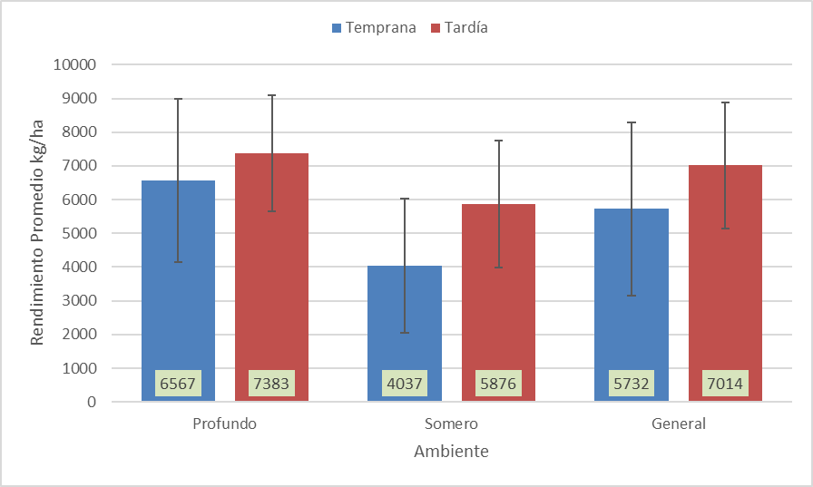
9 años comparando temprana vs tardía

Slide 38
Punto de inflexión temprana vs tardía
Pasar a tardío representa la siembra de 1 ha de Sorgo (¡con arrendamiento y todo!)
Maddoni, Rotili, Blanco, Parco en base a datos del GEASO 2010-2018

Slide 39
Fecha de siembra y densidad
Maddoni, Rotili, Blanco, Parco en base a datos del GEASO 2010-2018

Slide 40
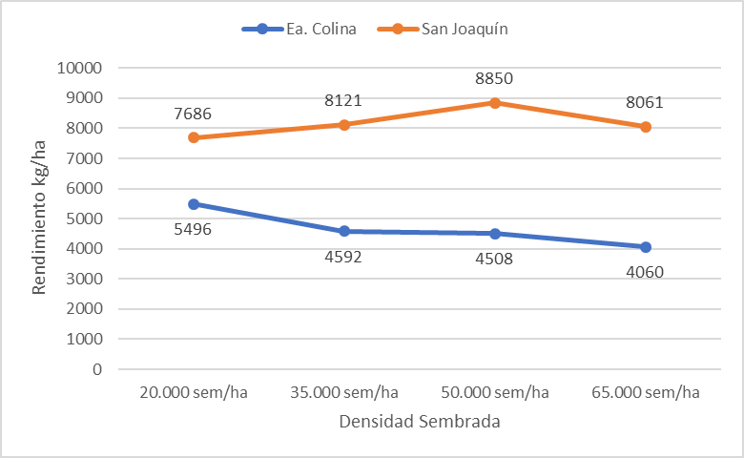
Densidad e Híbrido – Datos 19-20

Slide 41
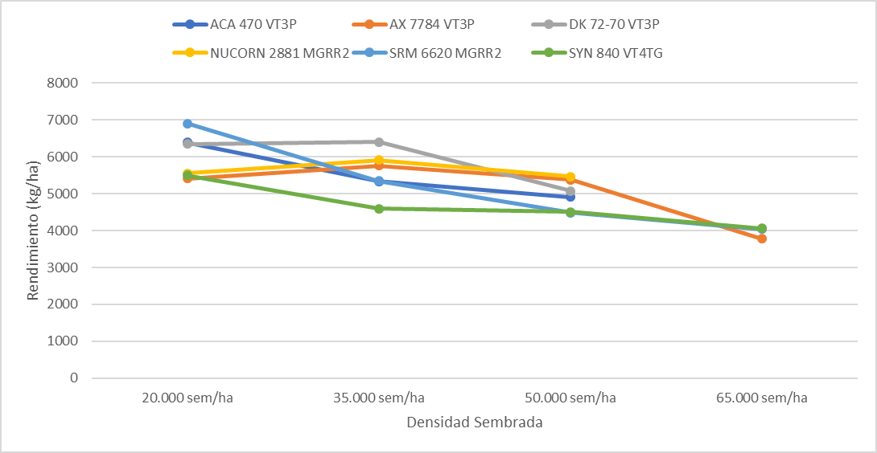
Densidad e Híbrido – Datos 19-20
Ea. Colina
CREA Cnel. Suárez
La Colina, Gral. Lamadrid
Siembra: 04/12/2019

Slide 42
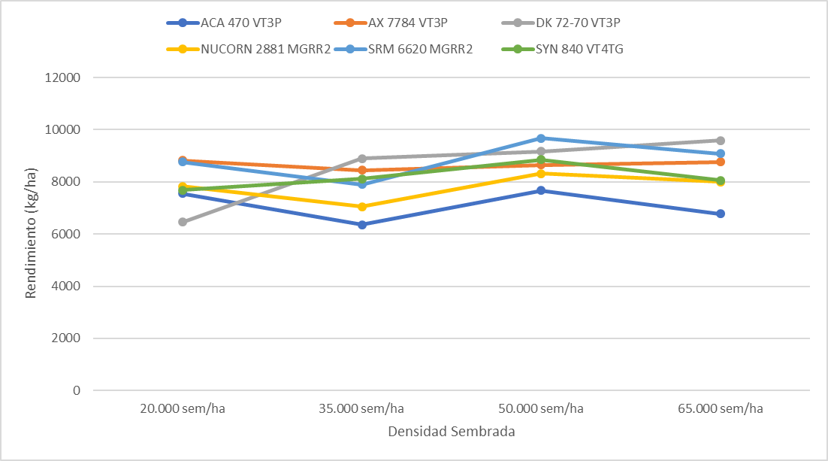
Densidad e Híbrido – Datos 19-20
San Joaquín
CREA San Eloy - Piñeyro
D´Orbigny, Cnel. Suárez
Siembra: 04/12/2019

Slide 43
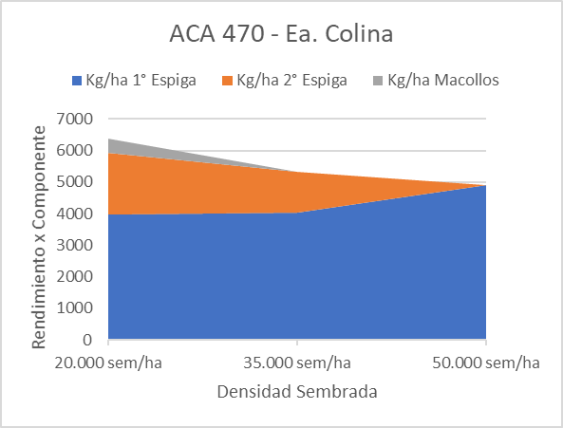
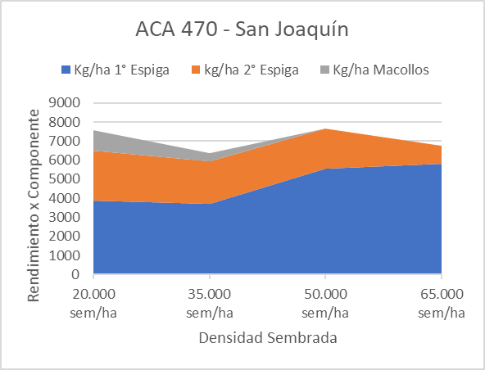
Comportamiento de Híbridos ACA 470
Sosteniendo 2ª espiga hasta los 110 gramos/planta
Rinde máximo por planta: 380 gramos
Prolífico
Rendimiento máximo: Colina 6400 kg con 20.000 semillas
San Joaquín 7.700 kg con 50.000 semillas

Slide 44
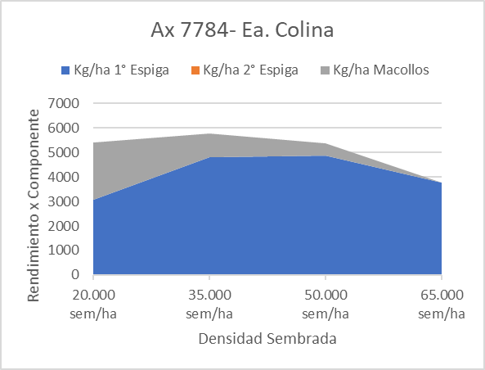
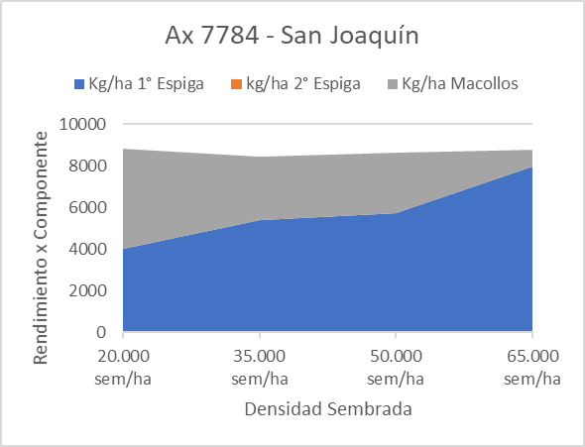
Comportamiento de Híbridos Ax 7784
Sosteniendo macollos fértiles hasta los 110 gramos/planta
Rinde máximo por planta: 440 gramos
Macollador (fértil)
Rendimiento máximo: Colina 5800 kg con 35.000 semillas
San Joaquín 8.800 kg con 20.000 semillas

Slide 45
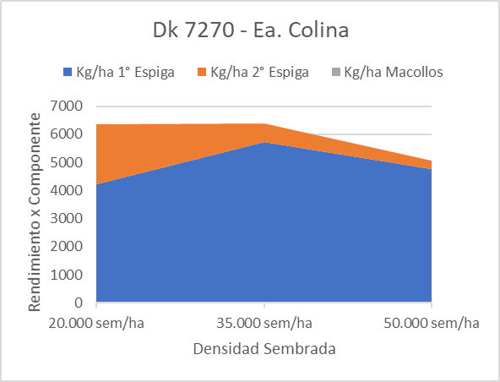
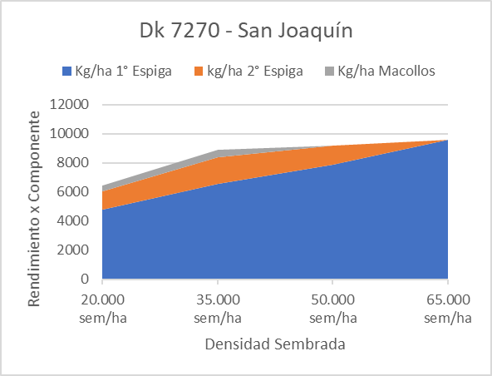
Comportamiento de Híbridos Dk 7270
Sosteniendo 2ª espiga hasta los 180 gramos/planta
Rinde máximo por planta: 320 gramos
Moderadamente Prolífico
Rendimiento máximo: Colina 6.400 kg con 35.000 semillas
San Joaquín 9.600 kg con 65.000 semillas

Slide 46
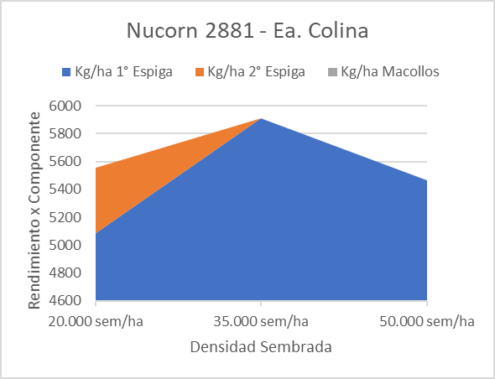
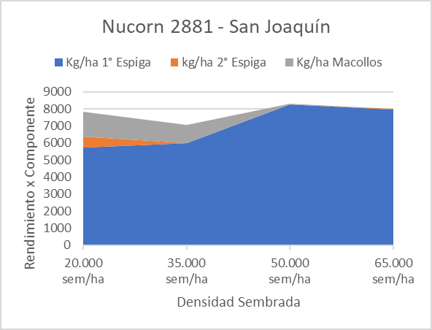
Comportamiento de Híbridos Nucorn 2881
Sosteniendo 2ª espiga hasta 180 gramos/planta, con macollos en ambiente de 200 gramos/planta
Rinde máximo por planta: 390 gramos
Espiga flex
Rendimiento máximo: Colina 5.900 kg con 35.000 semillas
San Joaquín 8.300 kg con 65.000 semillas

Slide 47
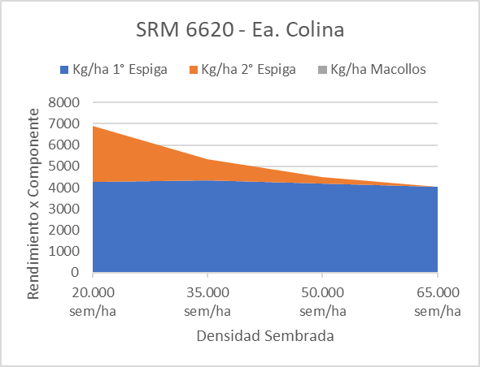
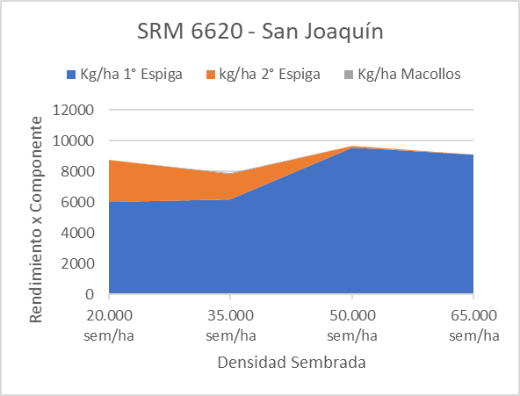
Comportamiento de Híbridos SRM 6620
Sosteniendo 2ª espiga hasta 150 gramos/planta
Rinde máximo por planta: 430 gramos
Espiga flex
Rendimiento máximo: Colina 6.900 kg con 20.000 semillas
San Joaquín 9.700 kg con 50.000 semillas

Slide 48
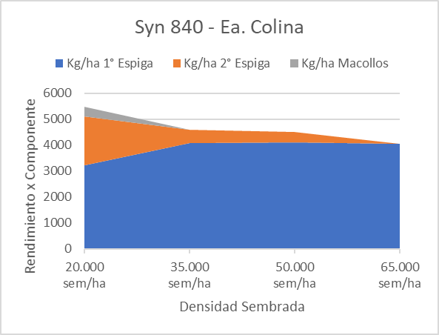
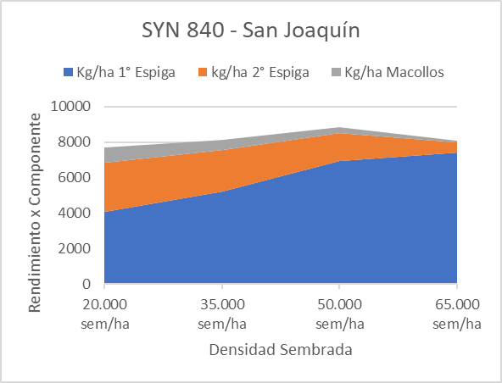
Comportamiento de Híbridos Syn 840
Sosteniendo 2ª espiga hasta 130 gramos/planta, con macollos en ambiente de 300 gramos/planta
Rinde máximo por planta: 380 gramos
Moderadamente prolífico
Rendimiento máximo: Colina 5.500 kg con 20.000 semillas
San Joaquín 8.900 kg con 50.000 semillas

Slide 49
DENSIDAD DE SIEMBRA E HÍBRIDOS

Slide 50
Ensayos Comparativos de Híbridos 19-20
Ea. Colina, CREA Cnel. Suárez
La Colina, Gral. Lamadrid
Siembra: 4 de diciembre de 2019

Slide 51
Ensayos Comparativos de Híbridos 19-20
San Joaquín, CREA San Eloy - Piñeyro
D´Orbigny, Cnel. Suárez
Siembra: 4 de diciembre de 2019

Slide 52
Ensayos Comparativos de Híbridos 19-20

Slide 53
Ensayos Comparativos de Híbridos 19-20

Slide 54
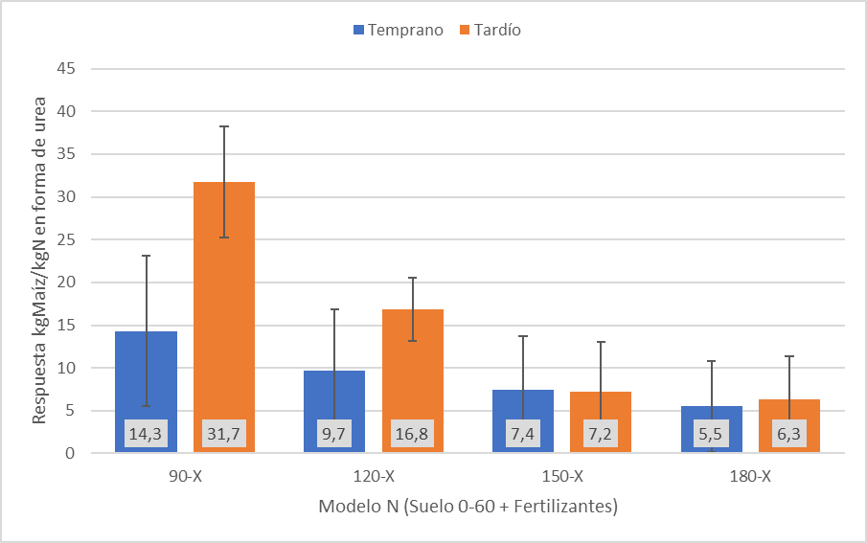
Nitrógeno en maíz – Tardíos y Tempranos (3 años)

Slide 55
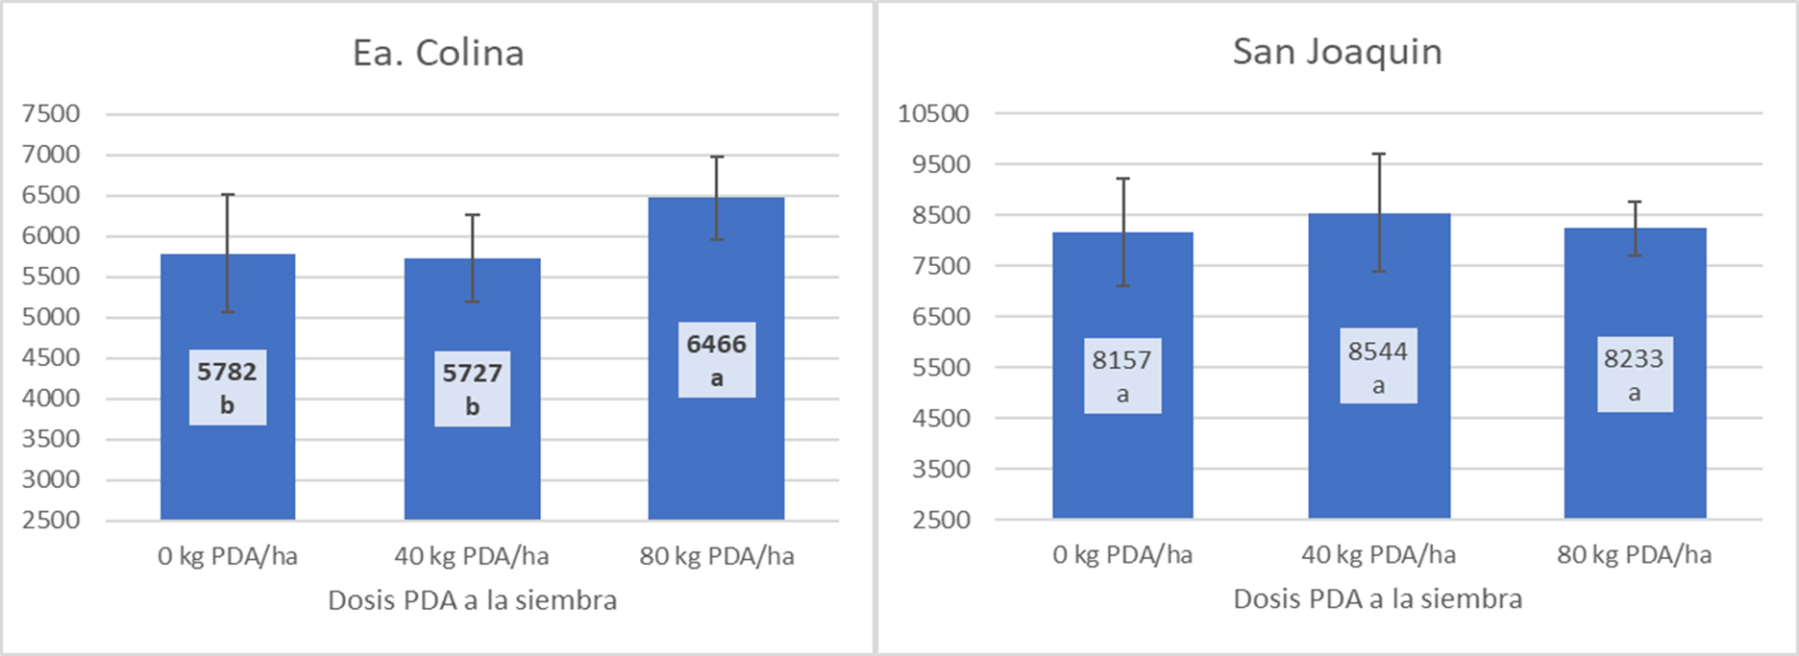
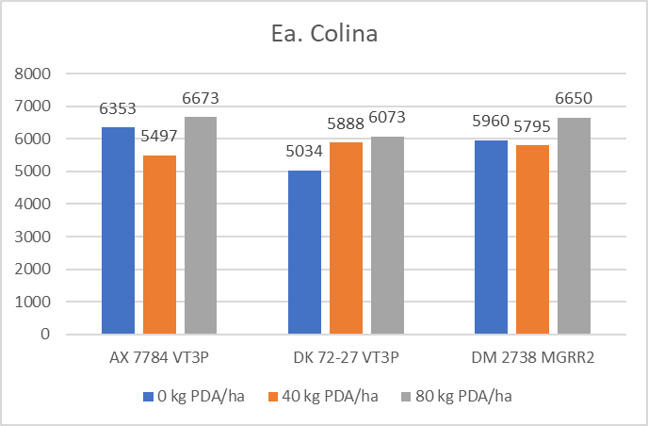
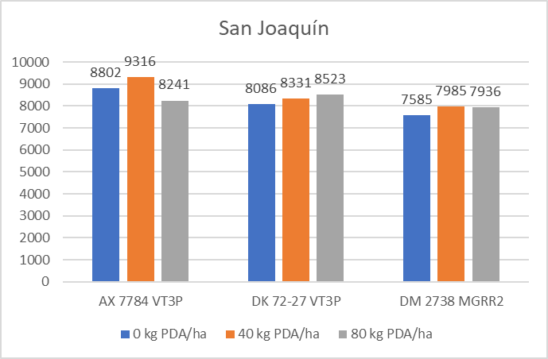
Fósforo en maíz tardío (1° año)

Slide 56
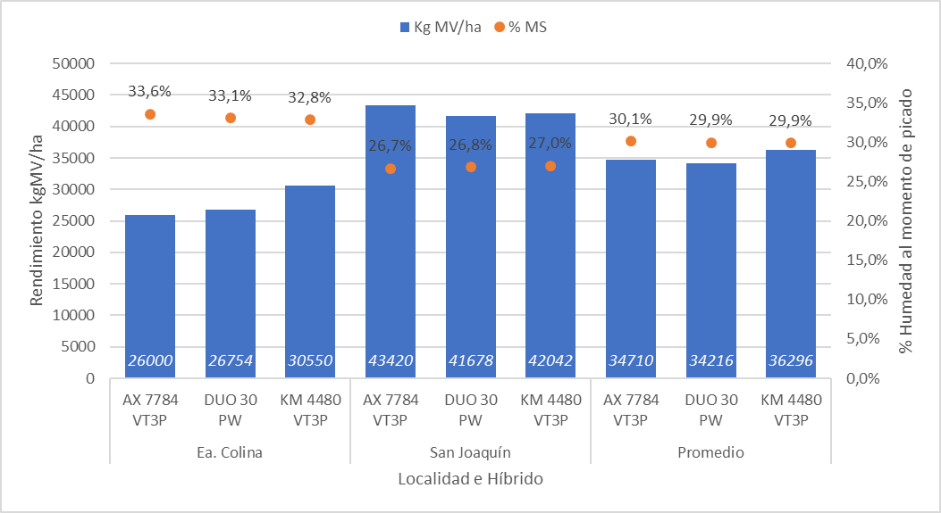
Híbridos en Maíz para Silo

Slide 57
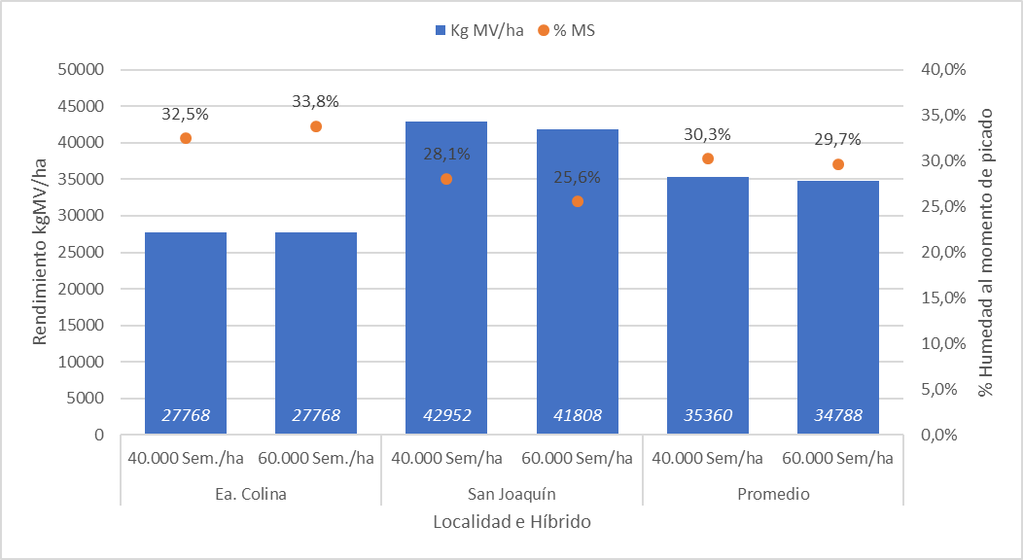
Densidad en Maíz para silo

Slide 58
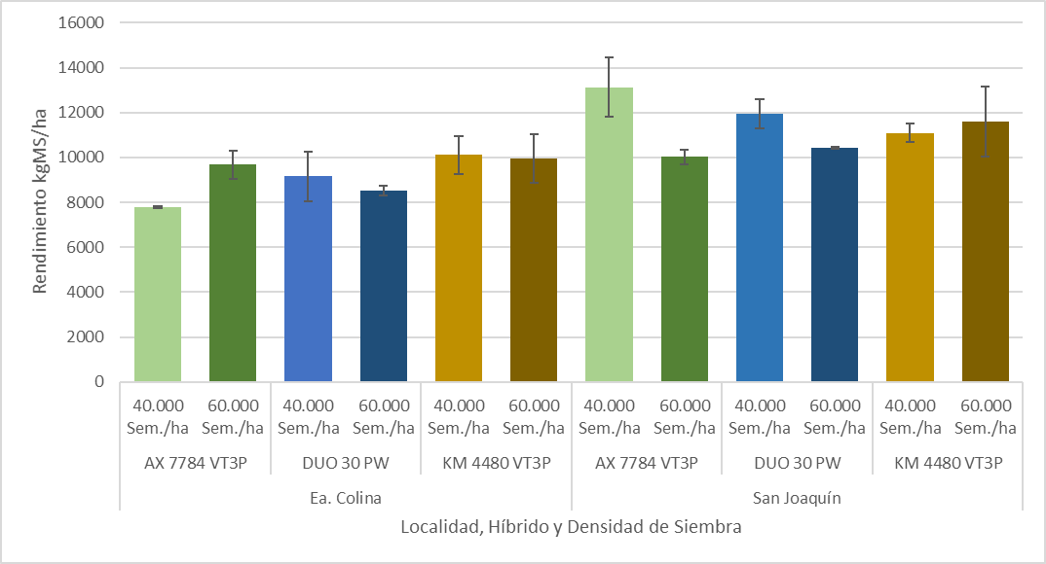
Híbrido y Densidad en Maíz para silo

Slide 59
IDEAS GENERALES maíz
LA FECHA DE SIEMBRA COMO FACTOR CLAVE (RINDE Y ESTABILIDAD)
LA DENSIDAD, CLAVE EN SIEMBRAS TEMPRANAS.
EN TARDÍAS, MÁS IMPORTANTE DENS X HÍBRIDO
CARACTERIZACIÓN DE HÍBRIDOS PARA AYUDAR!
HÍBRIDOS DESTACADOS: AX 7761, LT 720, SRM 6620, KM 3916, PIO 1815, LT 723, NS 7818, DUO 225, DK 7220 Y 7270.
PARA AJUSTAR: N CLAVE, P CON POCA INFO.
SILAJES: AMBIENTE LIMITADO, MEJOR SILEROS, AMBIENTE DE POTENCIAL, PAREJOS Y DEPENDIENTES DE LA DENSIDAD.

Slide 60
Fecha Siem.
Dens x Hib
Nitrógeno
Amb y Barb.
Fecha Siem.
Dens. X Hib
N y P
Amb. Y Barb.
4000
+/- 2000
5000
+/- 2700
Dens x Hib
N y P
Amb. Y Barb.
5950
+/- 2300
4700
+/- 3800
Dens x Hib
Nitrógeno!
Amb. Y Barb.
5700
+/- 3000

